Slide 1


PENGOLAHAN DAN PENYAJIAN DATA

Slide 2
MATA RANTAI KEGIATAN STATISTIK
RESPONDEN
Sumber untuk mendapatkan keterangan tentang berbagai variabel melalui instrumen penelitian
PENGUMPULAN
Transformasi data dari responden ke instrumen penelitian (kuesioner)
PENGOLAHAN
Editing
PENYAJIAN
ANALISA
Coding
Data entry
Validation
Narasi/teks
Tabel
Grafik
Infogafis
Videografis
Deskriptif
Infrensial
SUMBER DATA
DATA MENTAH
DATA BERSIH
INFORMASI
INDIKATOR

Slide 3
PENGOLAHAN DATA
Pengolahan data adalah suatu proses untuk mendapatkan data akhir (final data)-- berdasarkan data mentah (raw data) dari kegiatan lapangan-- sedemikian rupa sehingga siap digunakan untuk tahapan lebih lanjut
Keakuratan data yang diperoleh sangat dipengaruhi oleh: rancangan, instrumen, dan petugas lapangan (enumerator)
Data yang diperoleh melalui pengukuran variabel dapat berupa data nominal, ordinal, interval atau rasio

Slide 4
TAHAP PENGOLAHAN DATA (1)
1. Editing (pengeditan) adalah pemeriksaan atau koreksi terhadap data dari lapangan dengan cara:
  Kunjungan ulang (revisit) jika terdapat kuesioner yang tidak terisi sama sekali.
  Pengeditan di kantor, jika terdapat kesalahan elementer (tidak fatal) seperti salah kode atau data tidak konsisten
  2. Coding (pengkodean) data adalah pemberian kode-kode tertentu pada setiap data. Proses ini sangat diperlukan untuk memudahkan pengelompokkan data

Slide 5
TAHAP PENGOLAHAN DATA (2)
3. Validasi dan Pengendalian Kualitas
Melakukan berbagai perhitungan untuk melihat apakah data yang sudah dimasukkan ke dalam media (computer-file) dan divalidasi sudah sesuai dengan persyaratan standar kualitas data.
4. Pembuatan Lembar Kerja Penolong (Worksheet)
Kegiatan ini adalah memindahkan data yang sudah melewati pengendalian kualitas ke dalam suatu lembar kerja penolong untuk ditabulasikan sesuai dengan rencana tabulasi yang diinginkan.

Slide 6
MATA RANTAI KEGIATAN STATISTIK
RESPONDEN
Sumber untuk mendapatkan keterangan tentang berbagai variabel melalui instrumen penelitian
PENGUMPULAN
Transformasi data dari responden ke instrumen penelitian (kuesioner)
PENGOLAHAN
Editing
PENYAJIAN
ANALISA
Coding
Data entry
Validation
Narasi/teks
Tabel
Grafik
Infogafis
Videografis
Deskriptif
Infrensial
SUMBER DATA
DATA MENTAH
DATA BERSIH
INFORMASI
INDIKATOR

Slide 7
PENYAJIAN DATA
Penyajian data dapat dilakukan sesudah kegiatan pengolahan atau kegiatan analisis
Ada berbagai teknik statistik yang dapat diterapkan mulai dari yang sederhana sampai yang kompleks untuk menganalisis data tergantung jenis data serta tujuan penelitian.
Cara penyajian data/hasil analisis, yaitu:
  Teks atau narasi
  Tabel
  Grafik
  Infografis
  Videografis

Slide 8
PENYAJIAN DATA
Narasi adalah bentuk penyajian tradisional yang lebih “mudah” dibuat dibanding tabel dan diagram, namun jumlah informasi yang disampaikan terbatas.
Tabel adalah bentuk penyajian yang paling sering dibuat karena dapat menyajian informasi secara lengkap, namun kurang menarik jika dibandingkan diagram
Diagram/Gambar secara visual lebih atraktif dibanding tabel (lebih eye catching)
Infografis adalah bentuk penyajian yang mengombinasikan salah satu atau semua cara penyajian data dan seni
Videografis adalah bentuk penyajian yang mengombinasikan salah satu atau semua cara penyajian data dan seni dalam format gambar bergerak

Slide 9
PENYAJIAN DATA (TABEL)
Tabel adalah model penyajian data yang disusun dalam baris dan kolom. Tabel berupa kumpulan angka-angka atau data berdasarkan kategori tertentu
Suatu tabel minimal memuat: judul tabel, judul kolom, judul baris, nilai pada setiap baris dan kolom, serta sumber yang menunjukkan dari mana data tersebut diperoleh

Slide 10
PENYAJIAN DATA (TABEL)
Tabel adalah kumpulan data yang disusun berdasarkan baris dan kolom.
Komponen tabel :
Nomor tabel
Judul tabel
Nomor kolom
Judul kolom
Stub
Isi tabel
Catatan
Sumber

Slide 11
PENYAJIAN DATA (KOMPONEN TABEL)
Nomor tabel
Nomor tabel diperlukan untuk memudahkan rujukan tabel. Nomor tabel didahului oleh kata ‘Tabel’ dan dibuat dengan angka Arab (1,2, dan seterusnya). Nomor tabel dapat disusun berurut dari awal sampai akhir
halaman isi, namun juga dapat disusun mengikuti nomor bab dan turunannya. Jika diurutkan menurut bab, antara nomor bab dan nomor urut tabel dalam bab dipisahkan dengan tanda titik.
Contoh :
Tabel 1 tabel pada bab 1
Tabel 1.1 tabel pada bab 1 dan nomor urut 1
Tabel 2.3 tabel pada bab 2 dan nomor urut 3
Nomor tabel dapat diletakkan pada baris yang terpisah dengan judul tabel dan dapat pula diletakkan pada baris yang sama dengan judul tabel.

Slide 12
PENYAJIAN DATA (KOMPONEN TABEL)
Judul tabel
Judul tabel hendaknya mencerminkan isi tabel, jelas, singkat, menarik, dan akurat.
Judul tabel harus mencakup tentang apa, dimana, dan kapan kondisi obyek yang digambarkan pada tabel. Walaupun dimana dan kapan terkesan membosankan karena selalu disebut dalam setiap tabel, sebaiknya hal tersebut tetap ditulis di setiap tabel.
Hindari penggunaan singkatan pada judul tabel.
Angka yang disajikan, apakah angka mutlak, persentase, rata-rata, indeks, luas, produksi atau yang lainnya.
Tahun data disajikan. Kata “Tahun” pada judul tabel tidak perlu dicantumkan.
Judul tabel diletakkan diatas atau disamping tabel tanpa diakhiri tanda titik.

Slide 13
PENYAJIAN DATA (KOMPONEN TABEL)
Judul tabel
Jika referensi waktu berada satu baris dengan judul tabel maka sebelumnya diberi tanda koma. Sebaliknya, jika referensi waktu berada pada baris yang berbeda dari judul maka tidak perlu diberikan tanda koma.
Contoh 1 (nomor tabel pada baris tersendiri) :
Tabel 4.1
Ringkasan Perkembangan Impor Indonesia
Januari–Agustus 2012 dan 2013

Slide 14
PENYAJIAN DATA (KOMPONEN TABEL)
Judul tabel
Contoh 2 (nomor tabel sebaris dengan judul tabel, rata kiri):
Tabel 4.1 Ringkasan Perkembangan Impor Indonesia, Januari–Agustus 2012 dan 2013
Contoh 3 (nomor tabel sebaris dengan judul tabel, rata kiri, dan hanging indent):
Tabel 4.1 Ringkasan Perkembangan Impor Indonesia
Januari–Agustus 2012 dan 2013

Slide 15
PENYAJIAN DATA (KOMPONEN TABEL)
Nomor kolom
Kolom harus diberi nomor, penomorannya dimulai dari kolom stub. Setiap nomor kolom diapit oleh tanda kurung
Judul kolom
Huruf pertama setiap kata pada judul kolom ditulis dengan huruf kapital, kecuali kata sambung, kata penghubung, kata depan, dan partikel yang seluruhnya harus ditulis dengan huruf kecil. Untuk satuan juga ditulis menggunakan huruf kecil.
Jika tabel disajikan dalam dua bahasa maka judul kolom yang dalam Bahasa Inggris dicetak miring dan ditulis di bawah judul Bahasa Indonesia. Apabila kolom pada sebuah tabel tidak cukup ditampilkan pada satu halaman maka perlu dibuat tabel lanjutan dengan tetap menampilkan kolom stub.

Slide 16
PENYAJIAN DATA (KOMPONEN TABEL)
Stub
Huruf pertama setiap stub ditulis dengan huruf kapital, sedangkan huruf Iainnya adalah huruf kecil, kecuali kata-kata yang huruf pertamanya harus ditulis dengan huruf kapital. Jika tabel disajikan dalam dua bahasa maka stub yang dalam Bahasa Inggris dicetak miring dan ditulis di bawah stub Bahasa Indonesia atau ditulis dalam satu baris dengan Bahasa Indonesia yang dipisahkan dengan garis miring (/) bila space masih mencukupi.

Slide 17
PENYAJIAN DATA (KOMPONEN TABEL)
Isi tabel
Isi tabel terdiri atas sel-sel yang berisi angka dan atau notasi-notasi yang dirujuk ke penjelasan umum atau penjelasan teknis atau catatan di bawah tabel.
Bila dalam satu sel isi tabel berisi angka mutlak dan persentase maka angka persentase dapat ditulis di bawah angka mutlak tersebut dan diapit dengan tanda kurung.
Angka negatif dapat ditulis dengan tanda minus (-).
Tanda desimal dinyatakan dengan koma.
Angka ribuan dan kelipatannya dalam isi tabel dipisahkan dengan spasi dan bukan dengan titik atau koma, sedangkan desimal dinyatakan dengan koma walaupun dalam publikasi dua bahasa.
Sel-sel jumlah sebaiknya terletak pada baris terbawah dan atau kolom terakhir.
Urutan wilayah disesuaikan dengan kode wilayah BPS yang berlaku saat ini.

Slide 18
PENYAJIAN DATA (KOMPONEN TABEL)
Catatan
Catatan digunakan jika ingin menjelaskan hal-hal tertentu agar tidak menyesatkan pembaca. Misalnya untuk menyatakan bahwa ruang lingkup tabel tidak termasuk Timor-Timur, tahun dasar indeks sudah berubah, dan lain-lain. Catatan diletakkan di bawah tabel sebelum sumber.
Bila sebagian besar tabel menggunakan catatan yang sama maka catatan tersebut dapat dinyatakan dalam penjelasan umum atau penjelasan teknis.

Slide 19
PENYAJIAN DATA (KOMPONEN TABEL)
Sumber
Apabila data pada tabel bersumber dari BPS maka yang dituliskan adalah nama sensus/survei/judul publikasi, sedangkan jika data pada tabel merupakan data sekunder maka yang dituliskan adalah nama instansi yang menghasilkan data tersebut.

Slide 20
PENYAJIAN DATA (GRAFIK)
Grafik merupakan salah satu sarana yang bisa digunakan untuk menjelaskan dan menyajikan data. Grafik berguna untuk menyampaikan data dengan lebih menarik, mudah dicerna, dan lebih jelas. Grafik bisa membantu dalam melakukan perbandingan, menunjukkan hubungan, serta melihat perkembangan mengenai data suatu kondisi.
Grafik yang disajikan bisa berupa Grafik Garis (Line Chart), Grafik Batang (Bar Chart), dan Grafik Lingkaran (Pie Chart).

Slide 21
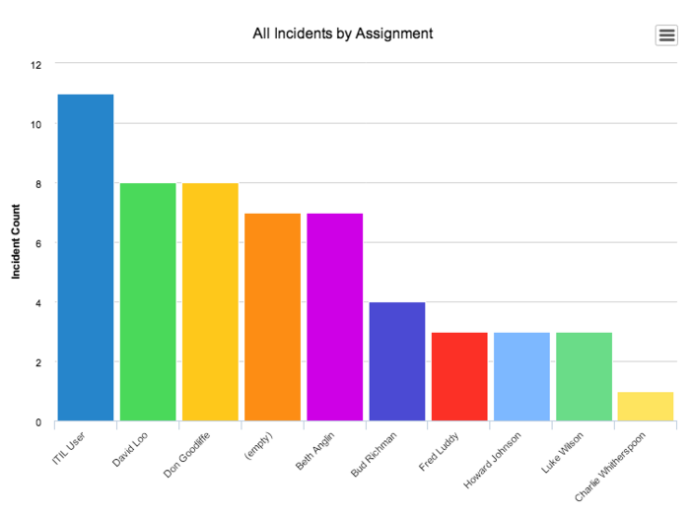
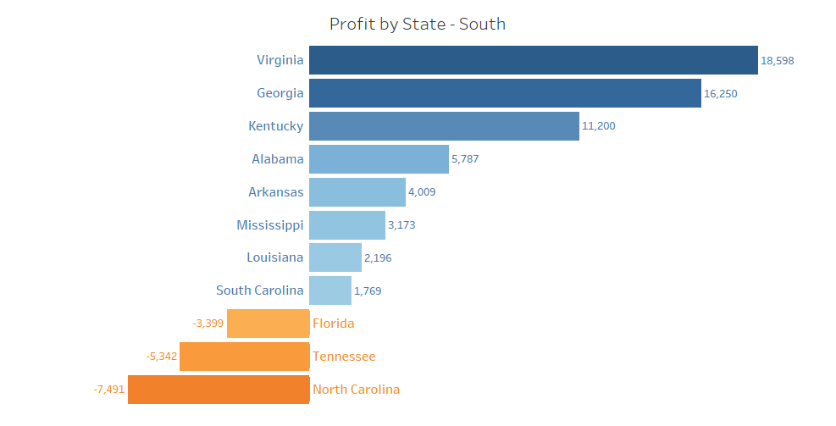
PENYAJIAN DATA (GRAFIK)

Slide 22
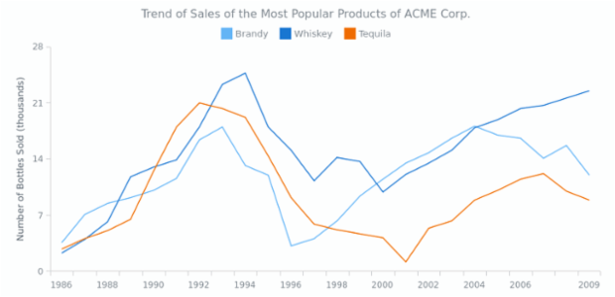
PENYAJIAN DATA (GRAFIK)

Slide 23
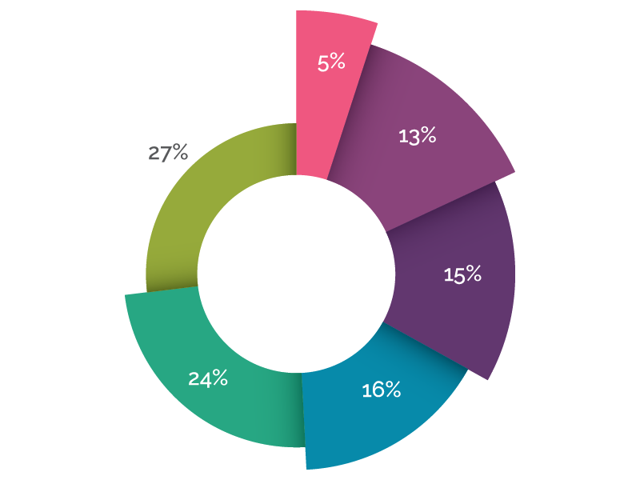
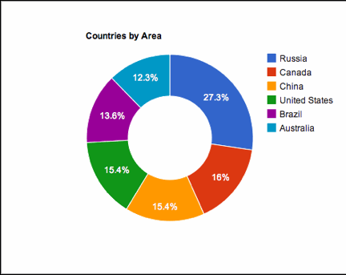
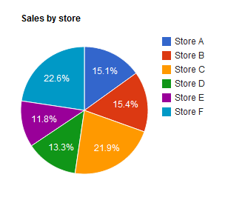
PENYAJIAN DATA (GRAFIK)

Slide 24
PENYAJIAN DATA (GRAFIK)
Judul grafik harus mencakup tentang apa, dimana, dan kapan kondisi obyek yang digambarkan. Walaupun dimana dan kapan terkesan membosankan karena selalu disebut dalam setiap gambar, sebaiknya hal tersebut tetap ditulis di setiap gambar.
Jika publikasi disajikan dalam dua bahasa maka judul grafik Bahasa Inggris dicetak miring dan ditulis di bawah judul Bahasa Indonesia.
Setiap grafik yang menggunakan simbol maka setiap simbol harus diberikan keterangan. Ukuran simbol dan keterangannya harus proporsional dengan ukuran gambar dan dapat dibaca dengan jelas.
Harus menampilkan sumber data yang ditampilkan.

Slide 25
PENYAJIAN DATA (NARASI)
Berpedoman pada Ejaan Bahasa Indonesia yang Disempurnakan (EYD), misalnya tentang aturan penggunaan huruf kapital, huruf miring, penggunaan imbuhan, penggunaan singkatan, pemakaian tanda baca, dll.
Menggunakan istilah yang seragam dalam satu publikasi bahkan antar publikasi, baik Bahasa Indonesia maupun Bahasa Inggris.
Menampilkan angka atau data yang sama antara yang tertera di grafik atau tabel dengan yang ada di narasi.

Slide 26
PENYAJIAN DATA (NARASI)
Beberapa hal harus dihindari pada narasi karena dapat mengganggu estetika, yaitu:
a. Widow
Adalah satu baris pendek yang merupakan baris terakhir dari sebuah paragraf yang berdiri tunggal dan hadir menjadi baris pertama pada halaman berikutnya.
b. Orphan
Adalah satu baris pendek yang merupakan baris pertama dari sebuah paragraf yang berdiri tunggal dan menjadi baris terakhir dalam sebuah halaman.
c. River
Adalah sebuah bentuk yang terjadi karena adanya jarak antarkata dari beberapa baris yang berurutan dan membentuk sebuah bidang putih seperti alur sungai.
d. Block
Tiga atau empat buah tanda sambung (hyphens) yang bersusun pada bagian akhir dari beberapa baris yang berurutan dalam sebuah halaman akan menghasilkan suatu block dan harus dihindari.

Slide 27
PENYAJIAN DATA (NARASI)

Slide 28

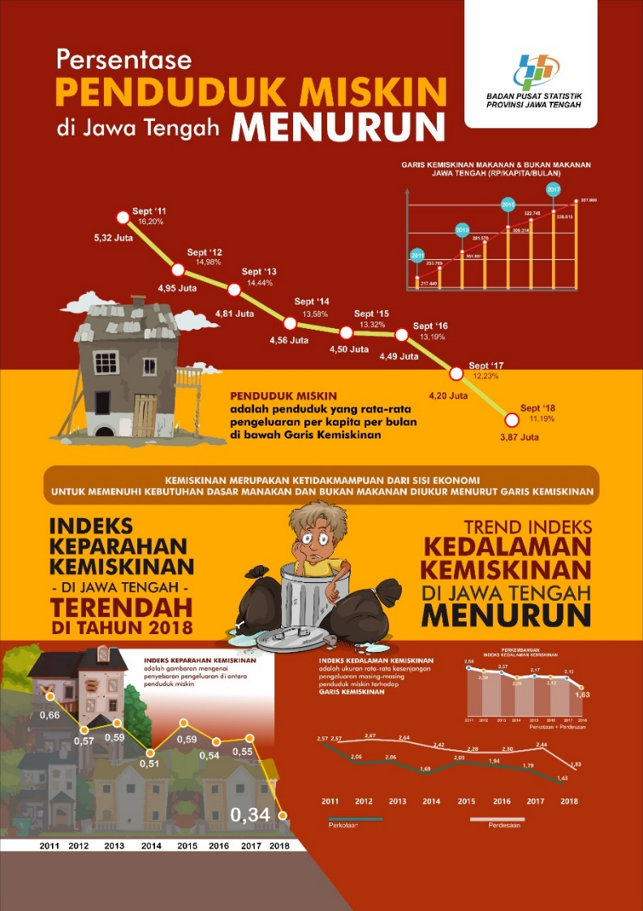
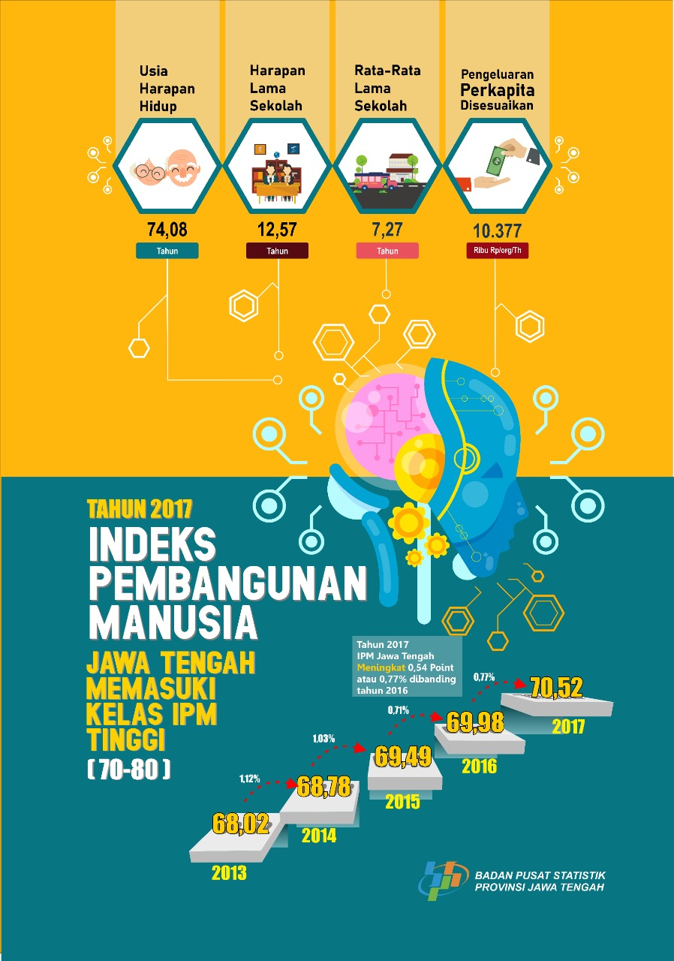
PENYAJIAN DATA (INFOGRAFIS)

Slide 29
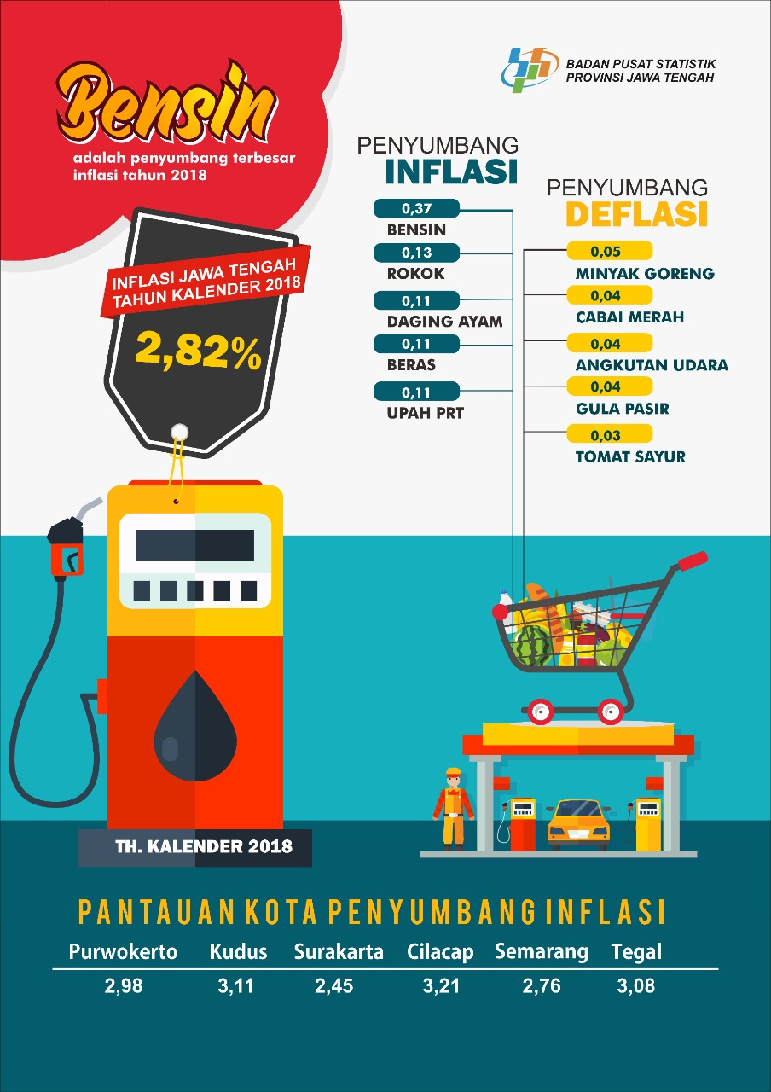
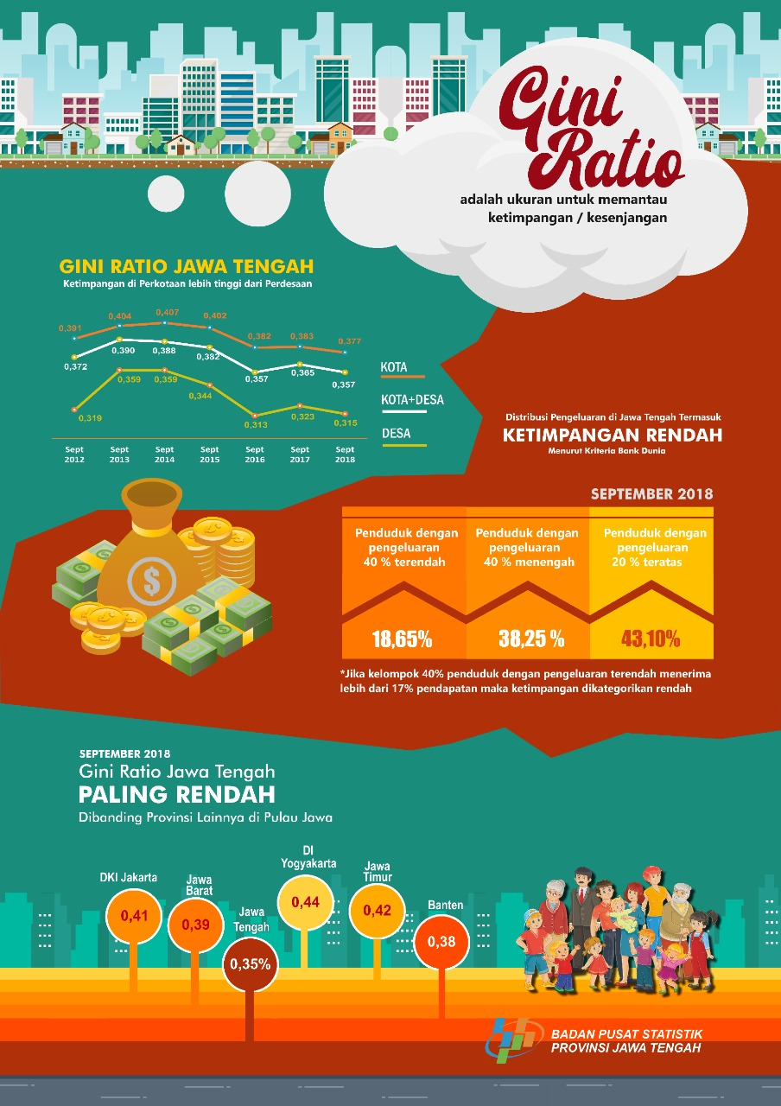
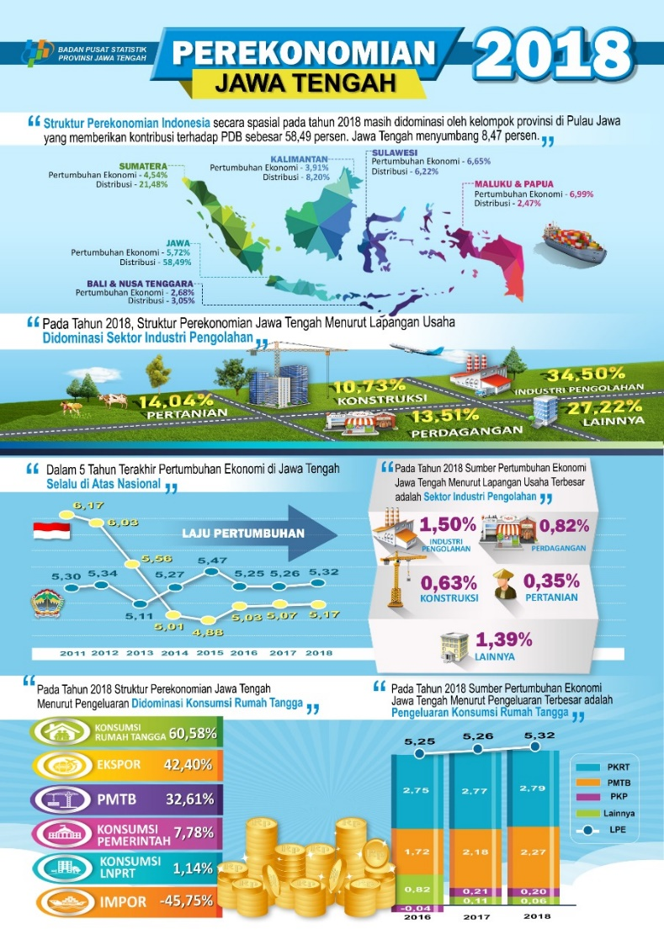
PENYAJIAN DATA (INFOGRAFIS)

